Slide 1
FLASH: Ein on-premise Workflow Automation Service im Kontext Smart Home
- Prototypische Implementierung basierend auf dem Eclipse Open IoT Stack
Konstantin Tkachuk
Abschluss-Vortrag
WS 16/17

Slide 2
Gliederung
Inhaltverzeichnis
Motivation u. Grundlagen
  Internet of Things
  Smart Home
  Task Automation Services
Erfüllte Ziele
Evaluation
Zusammenfassung
Konstantin Tkachuk | Dortmund | 21.03.2017

Slide 3
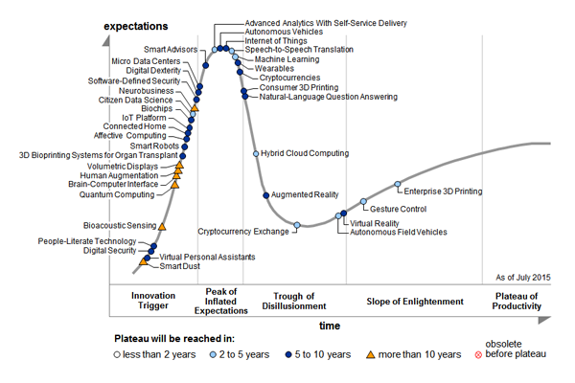
Hype cycle
Konstantin Tkachuk | Dortmund | 21.03.2017

Slide 4
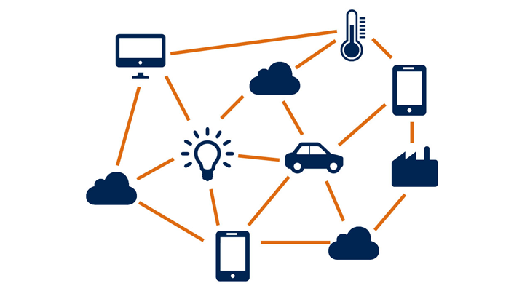
Internet der Dinge
Begriff im Jahre 1999 von Kevin Ashton erstmals eingeführt
Ermöglicht durch große Verbreitung von RFID, IEEE 802.11, Bluetooth, QR Codes, etc.
Zahlreiche Forschungsprojekte vom IERC, ITU und weiteren
Suche nach Mehrwert durch Kombination mit unterschiedlichen anderen Technologien
Konstantin Tkachuk | Dortmund | 21.03.2017

Slide 5
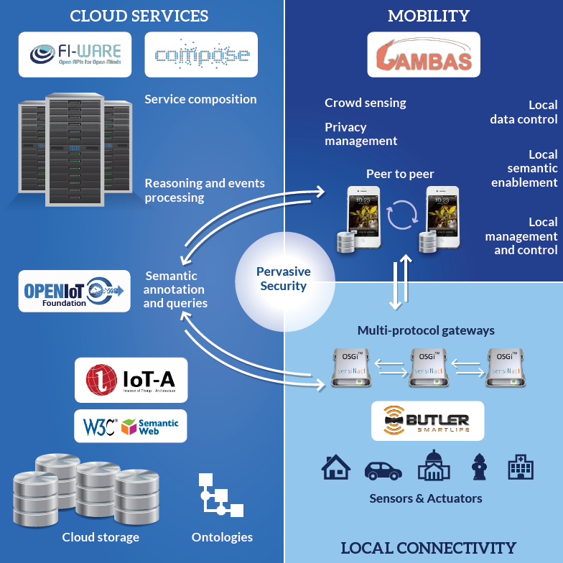
Internet der Dinge
IoT-A – Architektur als Grundlage für andere Projekte
OpenIoT – Integration von IoT mit Cloud Computing durch Semantiken
SmartAction – Projektübergreifende Zusammenarbeit
Konstantin Tkachuk | Dortmund | 21.03.2017

Slide 6
Internet der Dinge
IoT-A – Architektur als Grundlage für andere Projekte
OpenIoT – Integration von IoT mit Cloud Computing durch Semantiken
SmartAction – Projektübergreifende Zusammenarbeit
Diese Arbeit:
Smart Home ↔ TAS
Konstantin Tkachuk | Dortmund | 21.03.2017

Slide 7
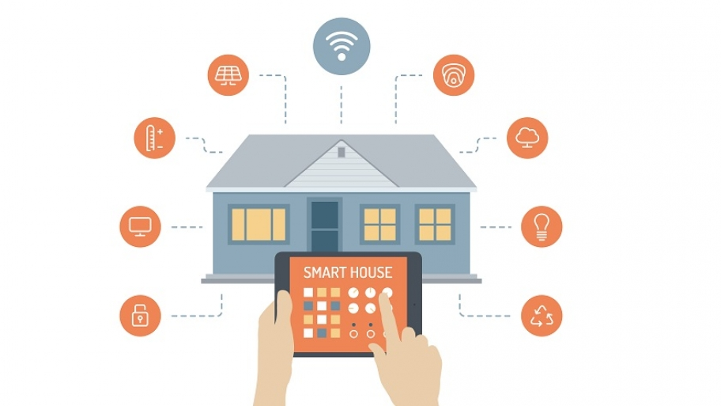
Smart Home
Teil von IoT
Konzentriert sich auf die direkte Steuerung von Geräten/Services im Kontext eines Hauses
Kommerziell
  Unterstützung von begrenzter Anzahl von Geräten
Open Source
  Fokus auf maximale Offenheit
  Bedarf fortgeschrittener technischer Kenntnisse
Konstantin Tkachuk | Dortmund | 09.08.2016

Slide 8
Task Automation Services (TAS)
Automatisierung historisch eines der zentralen Ziele der Menschheit – von Mühlen bis Kaffeeautomaten
Heute: Automatisierung von Serviceinteraktionen
Task Automation Service:
  Dienst, der die Orchestration von anderen Diensten ermöglicht
Typische Merkmale
  Device/Web Channels
  Event-Condition-Action Regeln
  Visuelle Regel-Editoren
  Device-/Webdriven Rule Execution Profiles
Konstantin Tkachuk | Dortmund | 09.08.2016

Slide 9
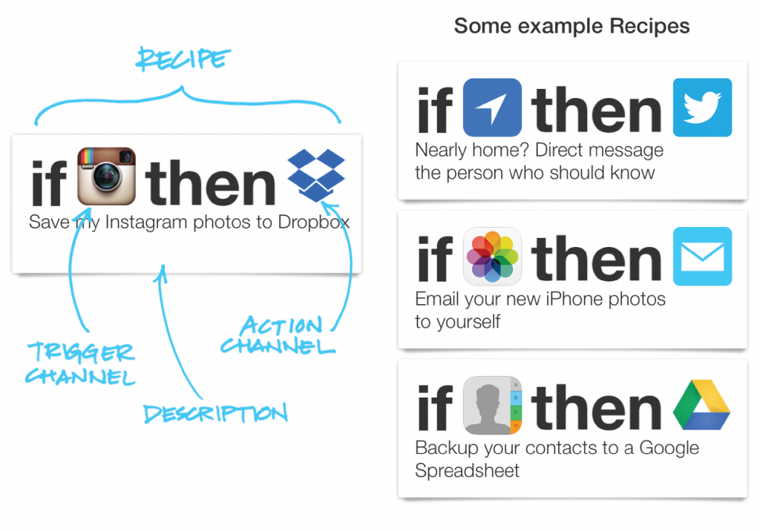
Task Automation Services: IFTTT
If this than that:
  Erstellen von Event-Condition-Action Regeln zum Steuern von Geräten
  Benötigt Zugriffsdaten auf entsprechende Services
  Bietet intuitiven visuellen Regel-Editor
Konstantin Tkachuk | Dortmund | 09.08.2016

Slide 10
Task Automation Services: IFTTT
Vorteile:
  Einfach, cool, bietet Automatisierung
  In der Cloud: von überall erreichbar und konfigurierbar, minimale Anforderungen an eigenes Netzwerk
Nachteile:
  Keine komplexen Regeln
  In der Cloud: Keine direkte Gerätesteuerung
  Datenschutz
Konstantin Tkachuk | Dortmund | 09.08.2016

Slide 11
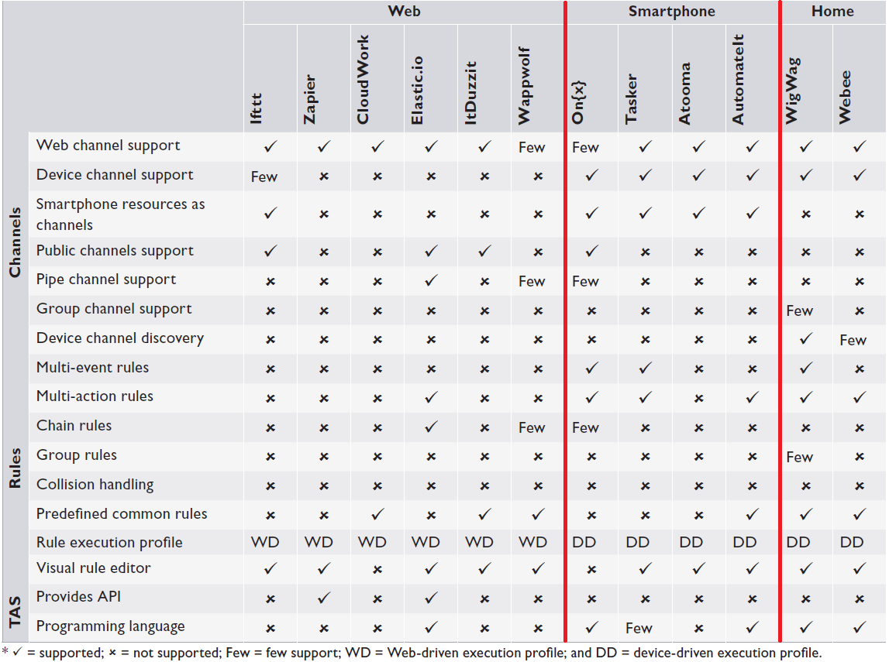
Task Automation Services – Überblick
3 unterschiedliche Typen
Web TAS
  Automatisierung von Web-Serviceinteraktionen in der Cloud
TAS auf Smartphone
  Automatisierung von App-Interaktionen
(Smart-)Home
  Automatisierung von Geräten
Konstantin Tkachuk | Dortmund | 09.08.2016

Slide 12
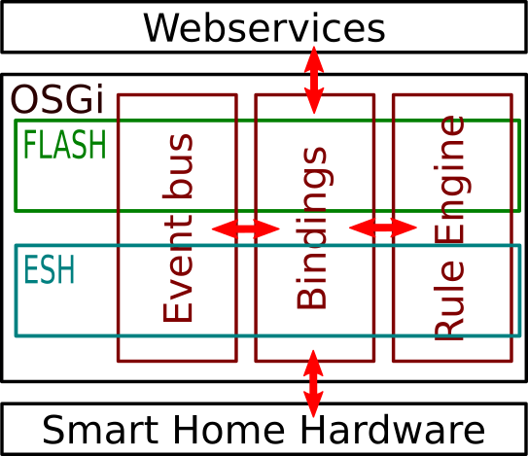
Smart Home
Teil von IoT
Konzentriert sich auf die direkte Steuerung von Geräten/Services im Kontext eines Hauses
Proprietär
  Unterstützung von begrenzter Anzahl von Geräten
Open Source
  Fokus auf maximale Offenheit
Konstantin Tkachuk | Dortmund | 09.08.2016

Slide 13
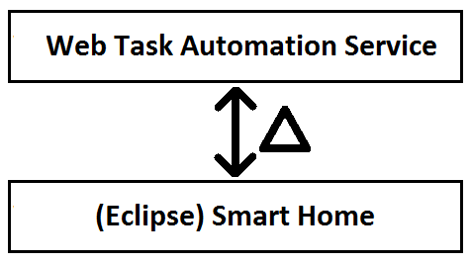
Vergleich SmartHome und TAS
Gemeinsamkeiten von Webbasierten TAS und SmartHome
  Automatisierung von Geräten und Services
  Event-Condition-Action Regeln kommen zum Einsatz
  Visuelle Regeleditoren
Unterschiede
  Fokus der Automatisierung
  On-premise vs. Cloud
Konstantin Tkachuk | Dortmund | 09.08.2016

Slide 14
Vergleich SmartHome und TAS
Gemeinsamkeiten von Webbasierten TAS und SmartHome
  Automatisierung von Geräten und Services
  Event-Condition-Action Regeln kommen zum Einsatz
  Visuelle Regeleditoren
Unterschiede
  Fokus der Automatisierung
  On-premise vs. Cloud
  Bis dato sind webbasierte TAS und SmartHome völlig unabhängig. Nun sollen sie kombiniert werden.
Konstantin Tkachuk | Dortmund | 09.08.2016

Slide 15
Vorteile durch Kombination
Zugriffsdaten werden lokal gelagert
  → Datenschutz
Geräte werden lokal gesteuert
  → Funktionalität im Haus bleibt bei Verbindungsabbruch erhalten
  → Reaktionszeiten von Geräten verbessert?
Komplexere Regeln/Szenarien ermöglichen
→ Wiederverwendung von existierenden Funktionalitäten
Nachteile:
Erfordert nun eine HomeBase (z.B. Raspberri Pi)
Konstantin Tkachuk | Dortmund | 09.08.2016

Slide 16
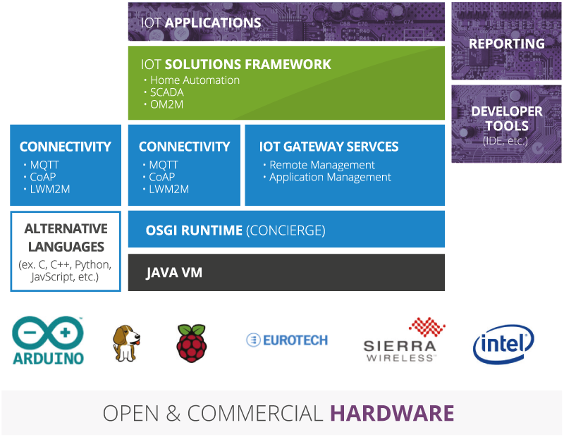
Eclipse Open IoT Stack
Eclipse SmartHome
Framework zur Entwicklung von eigenen SmartHome Lösungen
Unterstützt Entwickler bei:
  Discovery-Services
  Bindings
  Rule Engine
  GUI
  …
Wird in bekannten Lösungen eingesetzt, z.B. openHAB, Qivicon
Konstantin Tkachuk | Dortmund | 09.08.2016

Slide 17
Ziele der Arbeit
SmartHome mit webbasierten TAS vereinenen
Demonstrator entwickeln, der
  On-premise auf einem Raspberri Pi 3 läuft
  Geräte über lokales WLAN bzw. Bluetooth direkt steuern kann
  SmartHome um Funktionalitäten von webbasierten TAS erweitert
  Für eine Reihe von Web-Services Bindings enthält (mindestens 1 FileSharing, 1 Social Media und 1 Wetterdienst, sowie weitere)
  Funktionalität in Demo-Regeln demonstriert
  Eine Möglichkeit bietet neue Regeln zur Laufzeit hinzuzufügen
Evaluation des Demonstrators
  Aspekte wie Reaktionszeiten und Netzwerklast untersuchen
  Mit IFTTT Vergleichen
Konstantin Tkachuk | Dortmund | 21.03.2017

Slide 18
Evaluation
Ad
Sd
Sd
Asd
Asd
Konstantin Tkachuk | Dortmund | 21.03.2017

Slide 19
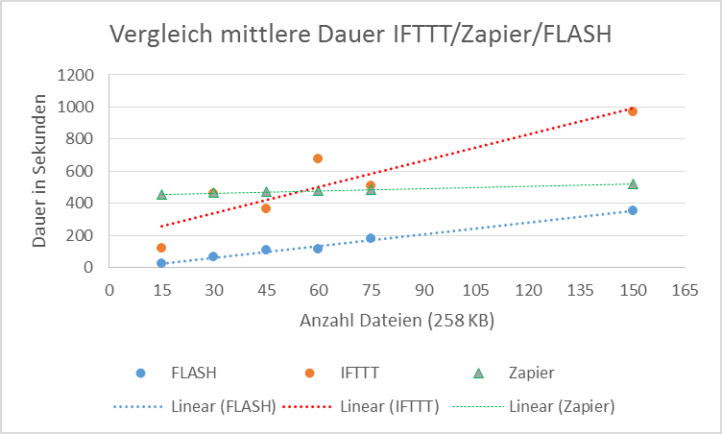
Evaluation
Konstantin Tkachuk | Dortmund | 21.03.2017

Slide 20
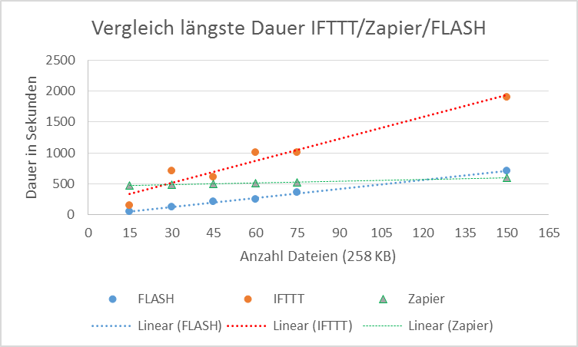
Evaluation
Konstantin Tkachuk | Dortmund | 21.03.2017

Slide 21
Video GUI
Konstantin Tkachuk | Dortmund | 21.03.2017

Slide 22
Ausblick
Konstantin Tkachuk | Dortmund | 21.03.2017

Slide 23
Zusammenfassung
Konstantin Tkachuk | Dortmund | 21.03.2017

